Slide 1
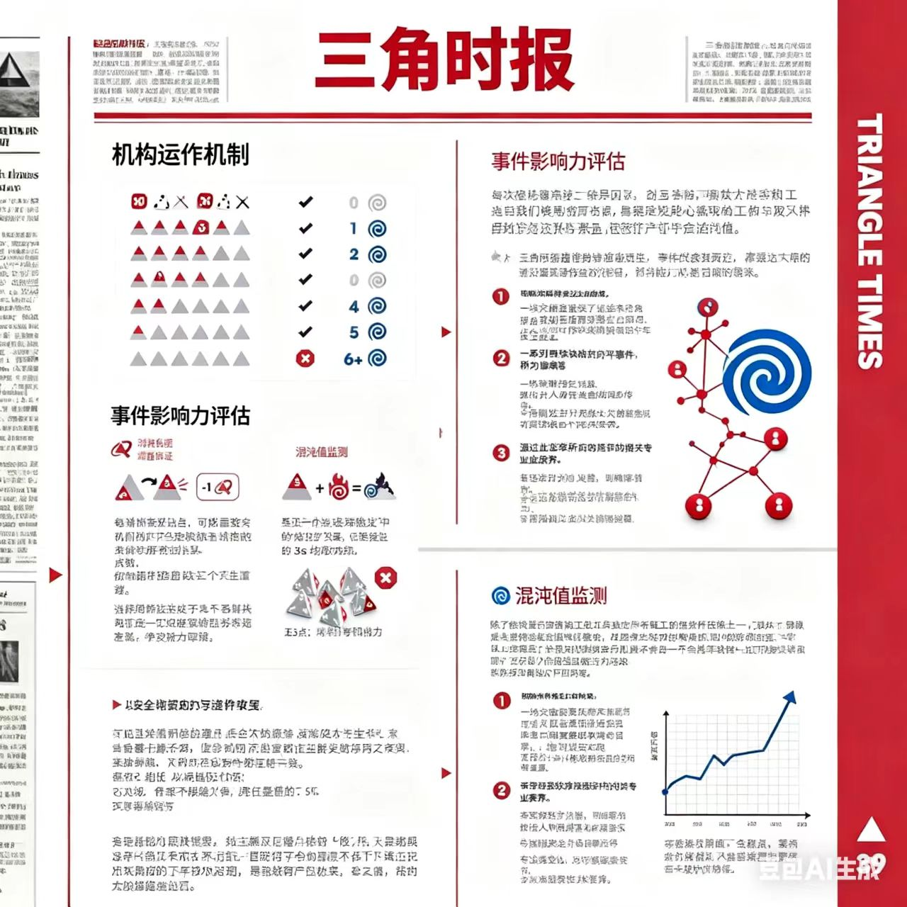
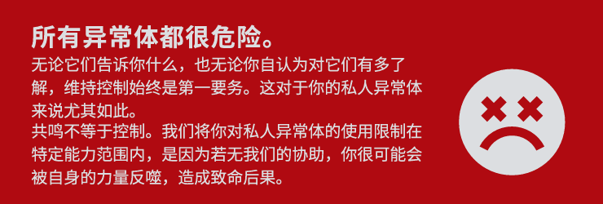
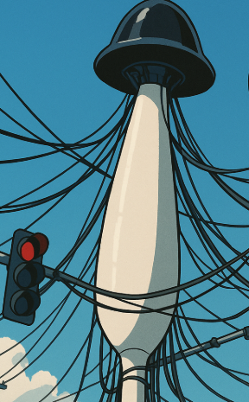

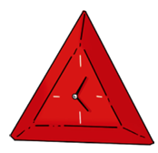

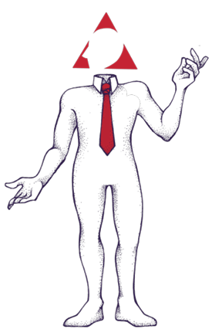



今日要闻
感觉现实有点不对劲？这不是你的错，我们专门处理这个
真 相 只 有 一 个 但 异 常 版 本 无 限 量 供 应
城区突查“路霸车队”
昨晚交警连夜行动，连续拦下多辆抢道、压线、乱按喇叭的“路霸车”。
交警提醒：别把“着急”当成挡箭牌，出了事谁都替不了你。
· 您是否经历过以下情况？
· 本来不赶时间，一上路就心跳飙升、血压爆表？
· 只要前车起步慢半秒，就想狂按喇叭、恨不得把油门踩穿？
· 别人并道一次，您脑中已经连续演练三十句回怼台词？
· 下车以后手还在抖，回到家却又为刚才的冲动懊悔、自责？
· 明明知道危险，却总在“就这一次”“忍不住”之间反复？
· 请不必惊慌或觉得“是自己脾气太差”！
您可能只是正在经历一种常见的**“急性路权情绪失调”**
（Acute Road Rage Dysregulation，ARRD），
这是一种可以被识别、可以被训练、可以被改善的情绪反应模式。
· 我们的服务承诺：
· 7天24小时情绪减速车道：专业顾问随时接听您的来电。
· 绝对保密：不记录车牌，不评价对错，只关心您的安全与情绪。
· 快速响应：为您提供上路前、路途中、到家后的分阶段应对策略。
· 非评判性环境：我们不说“你就是路霸”，
请立即拨打我们的免费热线：
--3--3--NO-RAGE
（333-333-333，专线：路怒情绪支持）
也许无法改变所有司机，
但我们可以一起，让那个握方向盘的你，慢下来一点，安全多一点。
【三角市快讯】
米诺斯工业今日召开简短发布会，宣布旗下“路霸（Road Dominator）”智能管制塔进入城市大规模部署阶段。公司发言人称，新版路霸可实时监测车流、识别危险驾驶行为，并通过声光提示与远程指令“温和纠正”驾驶员习惯，以“显著降低事故率，提升道路秩序”。目前，首批路霸塔已在三角市多处重点路口试运行，米诺斯工业表示，将在完成“公众适应性评估”后，进一步推进全城覆盖计划。
拨打此热线即表示您同意接受我们的标准服务协议。我们的服务可能包括温和的心理咨询、环境评估及基于最新神经科学理论的认知校准技术。在极少数情况下，为保障您及社区的安全，我们可能会采取必要的、非侵入性的临时隔离措施。三角集团保留根据实际情况解释并处理所有报告事件的最终权利。
最新热点
广告投递
话题：我不是路霸，我只是比你快一点？
调查显示：
90% 司机觉得自己“偶尔急”，
80% 司机觉得别人“经常霸道”。
结论：人人都说自己不是路霸，那路霸从哪里来？
三角驾驶情绪诊所
还在为“看见变道就想踩到底”而烦恼吗？
还在为“别人按喇叭你就想立刻理论”而苦恼吗？
三角驾驶情绪诊所，为你提供：
「5 分钟急刹情绪疏导」：在你刚被路霸逼停后，帮你把想发朋友圈的长文缩短为一句“注意安全”；
「路怒→路感」认知训练：教你分清“危险驾驶”与“只是开得比你快”；
「虚拟路霸模拟」体验：在安全环境中发泄
完所有想说的话，再上路做一个优雅的司机。
话题：夜路“隐形路霸”
不少司机吐槽：
不改灯、不打灯、不开脑，只会突然窜出来。
交警：看不清的不是车，是风险。
吵不过、懒得吵、又不想装怂？
贴上我们的车贴就够了：
「你先急，我先到」
「此车已绝育，不和路霸繁殖矛盾」
「拒绝互喷，只想回家」
支持定制车牌同色款，扫码下单：🚗📦
“礼让路霸”行为被明令禁止
市文明办今日发布《城市文明驾驶倡议（试行）》：
任何情况下，主动给“路霸式抢行”让道的行为将被视作“间接纵容危险驾驶”；
“请记住：礼让行人是美德，礼让路霸是事故前传。”——三角市文明驾驶形象代言人 如是表示。
笑话速递
广告投放请咨询：333-333-333-36
​̴̴̡̨͇̻͓͎͎́维​̸̴̢̡̨̹͓̺̼́U​̴̢̻͇͇͓͇́͘̕百​̷̸̸̶̧̛͓̺̕̕科​̶̛̺͇͈̼͇́̕͘：​̷̷̸̨̢̛̻͉́̕
我是谁？
哦！天呐！你看到我了，看来你不是木头，我说是你的管理员，这是最接近的一次，想知道我是谁？听我说，你可以在经理投掷d4时偷偷把他敲晕，相信我，​̛̄̎̕去​̧̢̎̄H​̴̛̆̆4​̵̑͒̕找​̛́̅͒我​̶̵̆̍吧​̵̢̍̎。​̡̛̅̄
​̢̐̅͘
因本报长期被路霸读者投诉“老是点名批评”，
现面向社会公开招聘——
“专职夸路霸记者” 1 名：
要求能在不说谎的前提下，写出“他们其实只是很着急回家”的感人故事。
人力资源部表示：
“目前没有合适候选人，因为要满足‘不说谎’这个条件有点难。”

